Slide 1
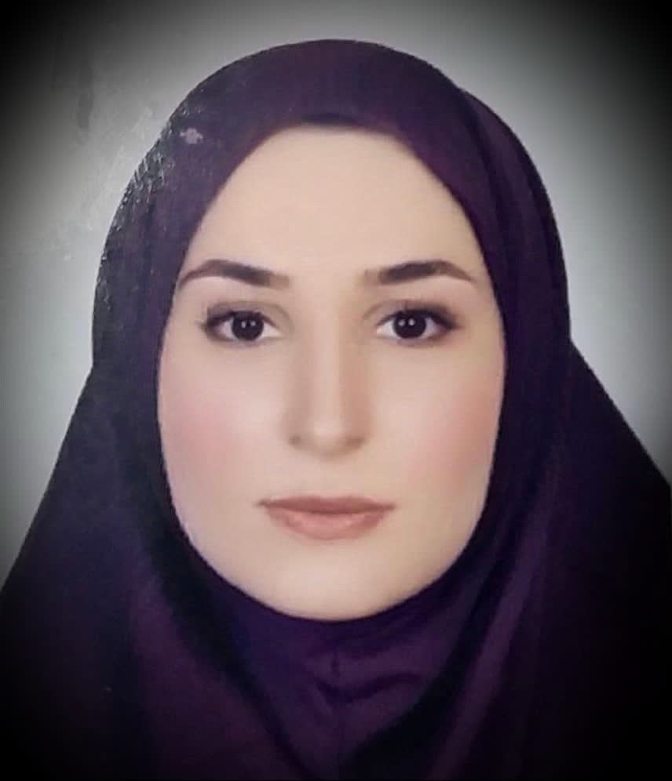
باد
گرامی
فناوری
و
هفته پژوهش
معاونت پژوهشی و فناوری
دانشکده علوم تربیتی و روانشناسی
عمیر
دکتر فریده کعب
گروه علم اطلاعات و دانش شناسی
کارگاه آموزشی
عنوان :
معرفی وب معنایی و فناوری های آن
مکان : آمفی تاتر
ساعت : 16-14
زمان : یکشنبه 1401/9/27

